Slide 1
Научная библиотека Пермского ГАТУ
НОВЫЕ КНИГИ, ПОСТУПИВШИЕ
В НАУЧНУЮ БИБЛИОТЕКУ ПЕРМСКОГО ГАТУ
В НОЯБРЕ
2019 ГОДА

Slide 2
Издания распределены по разделам знаний:
Естественные науки.
Технические науки. Строительство. Архитектура. Градостроительство. Информационные технологии.
Лесное хозяйство. Сельское хозяйство. Ветеринария.
Медицина (0).
Экономика. Бухгалтерский учет. Управление предприятием.
Общественные и гуманитарные науки.
Культура. Науки. Образование. Печать. СМИ. Искусство.
Отрасли промышленности. Технология переработки продукции (0).
Языкознание. Литературоведение. Художественная литература (0).
Литература универсального содержания. Биографии (0).

Slide 3
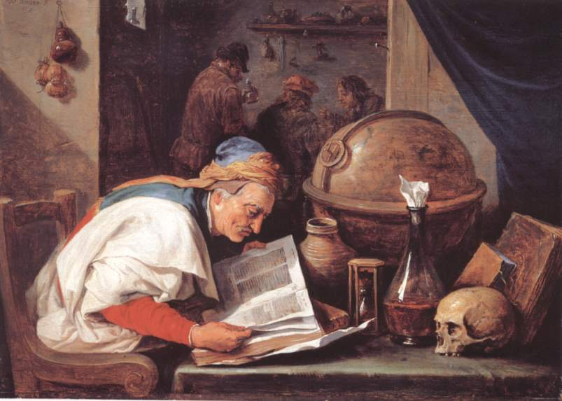
1. ЕСТЕСТВЕННЫЕ НАУКИ

Slide 4
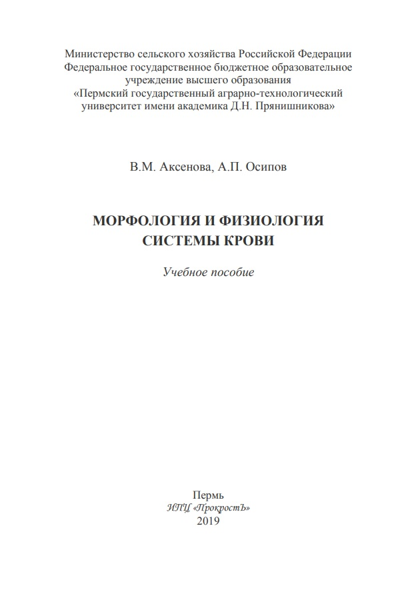
59 А 424 Аксенова, В. М. Морфология и физиология системы крови : учебное пособие / В. М. Аксенова, А. П. Осипов ; Министерство сельского хозяйства Российской Федерации, Пермский государственный аграрно-технологический университет имени академика Д. Н. Прянишникова. - Пермь : Прокростъ, 2019. - 123 с.
Издание находится в:
кх (1), чзлг (1), ветаб (6)
Аннотация: В учебном пособии описаны и обобщены современные сведения о морфологии и функциях системы крови у сельскохозяйственных животных. Представлена информация о химическом и клеточном составе крови. Дана функциональная характеристика и рассмотрено взаимодействие компонентов крови на примере процессов поддержания её агрегатного состояния и механизмов иммунитета. Имеются необходимые рисунки, таблицы и другой справочный материал для самостоятельной работы студентов, а также подготовки к лабораторным занятиям и зачету.

Slide 5
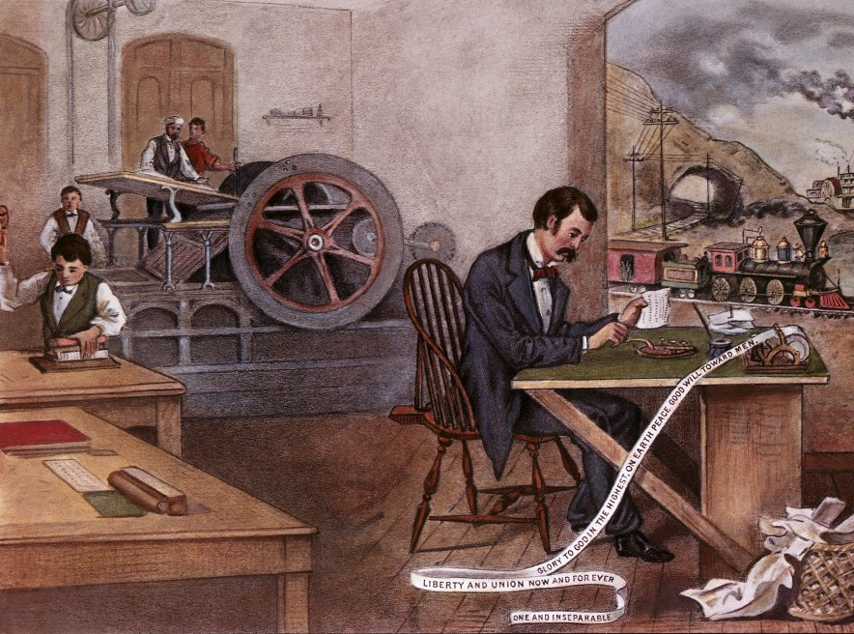
2. ТЕХНИЧЕСКИЕ НАУКИ. СТРОИТЕЛЬСТВО. АРХИТЕКТУРА. ГРАДОСТРОИТЕЛЬСТВО. ИНФОРМАЦИОННЫЕ ТЕХНОЛОГИИ

Slide 6
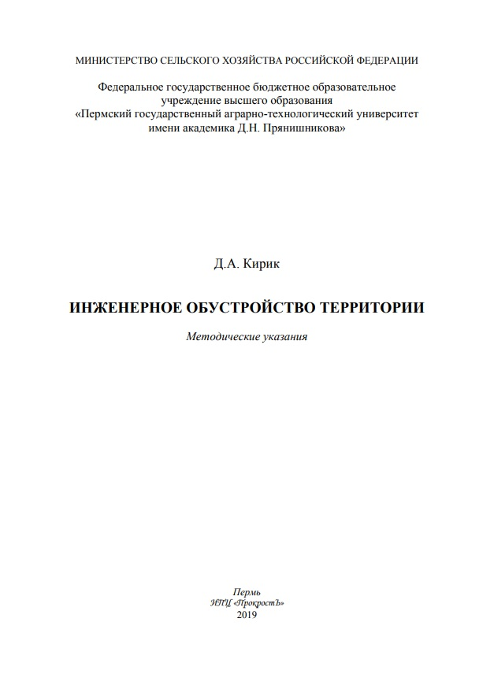
71 К 431 Кирик, Д. А. Инженерное обустройство территории : методические указания / Д. А. Кирик ; рец.: Д. Г. Тюняткин, Е. С. Смольникова ; Министерство сельского хозяйства Российской Федерации, Пермский государственный аграрно-технологический университет имени академика Д. Н. Прянишникова. - Пермь : Прокростъ, 2019. - 35 с.
Издание находится в:
чз (1), чзлг (4)
Аннотация: Методические указания содержат перечень вопросов и рекомендаций для теоретической подготовки к лабораторным занятиям; указания по выполнению лабораторных работ. Даны рекомендации по выполнению контрольной работы. Предназначено для обучающихся по направлению подготовки 21.03.02 Землеустройство и кадастры профили «Кадастр недвижимости» и «Землеустройство».

Slide 7
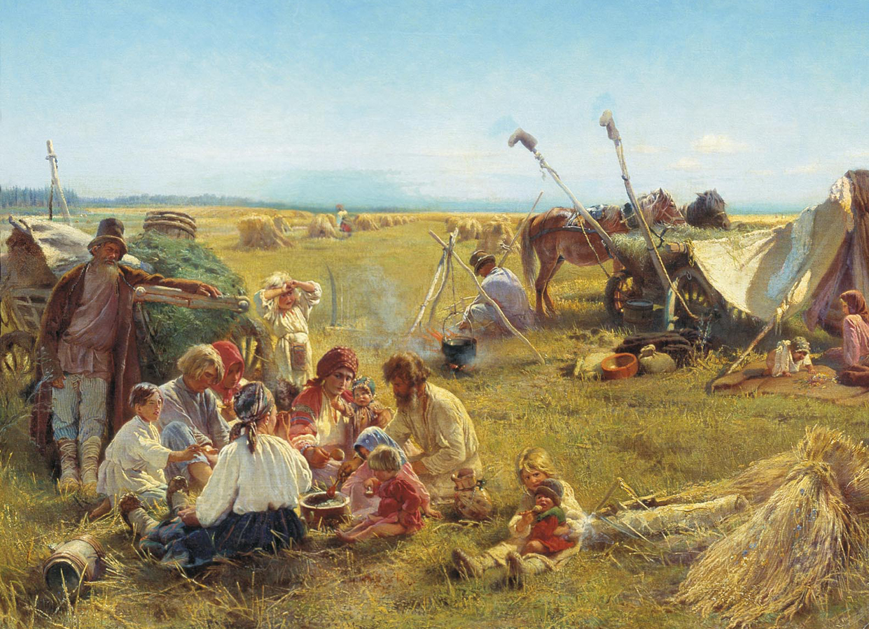
3. ЛЕСНОЕ ХОЗЯЙСТВО.
СЕЛЬСКОЕ ХОЗЯЙСТВО. ВЕТЕРИНАРИЯ

Slide 8
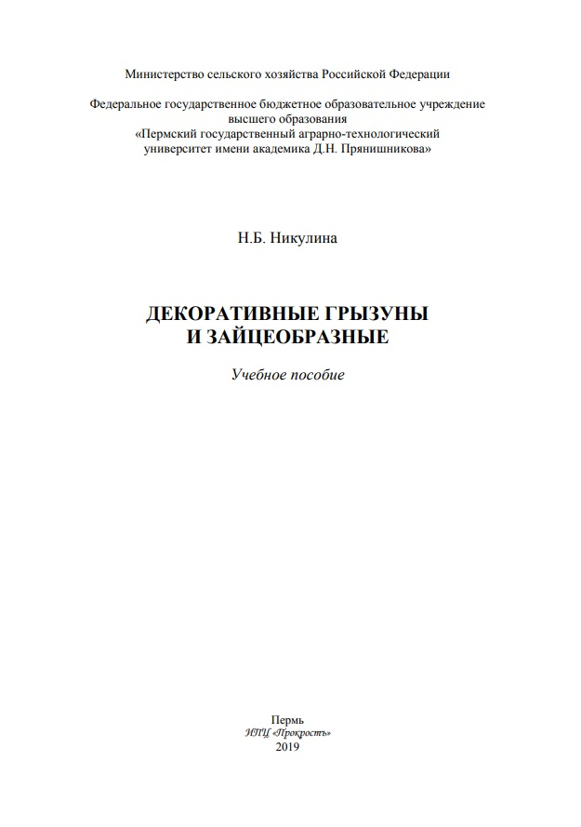
619 Н 651 Никулина, Н. Б. Декоративные грызуны и зайцеобразные : учебное пособие / Н. Б. Никулина ; Министерство сельского хозяйства Российской Федерации, Пермский государственный аграрно-технологический университет имени академика Д. Н. Прянишникова. - Пермь : Прокростъ, 2019. - 118 с.
Издание находится в:
кх (1), чзлг (1), ветаб (6)
Аннотация: В учебном пособии собраны данные о наиболее часто встречающихся видах грызунов: крысах, морских свинках, шиншиллах, дегу, песчанках, хомяках, белках, бурундуках, сурках, сусликах, кроликах. В работе отражено описание основных биологических, анатомических и физиологических особенностей грызунов и зайцеобразных, представлена информация об условиях их жизни, питания и содержания. Это пособие также обхватывает вопросы диагностики и терапии наиболее часто встречающихся болезней у представителей отрядов грызуны и зайцеобразные, что позволит ветеринарным врачам углубить свои знания в этой области ветеринарии, а также использовать их в дальнейшей практической деятельности.

Slide 9
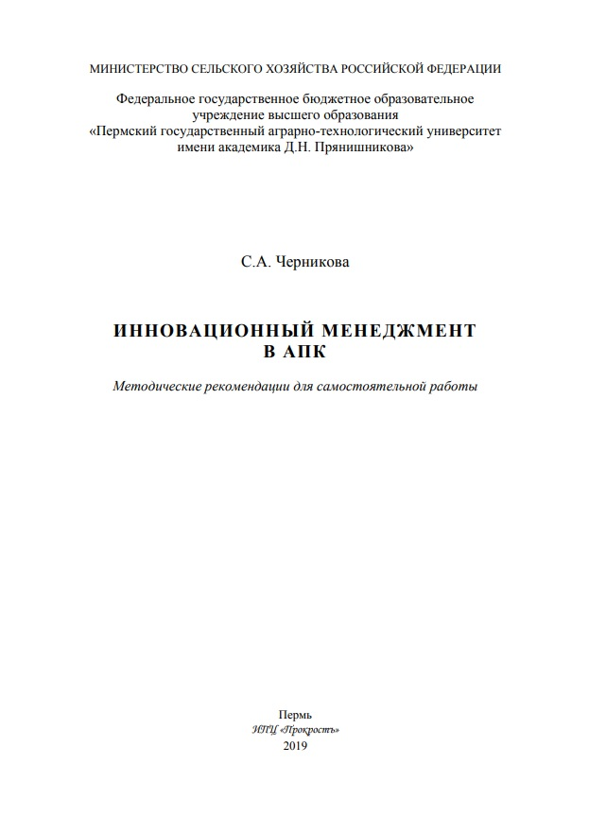
631.1 Ч-492 Черникова, С. А. Инновационный менеджмент в АПК : методические рекомендации для самостоятельной работы / С. А. Черникова ; Министерство сельского хозяйства Российской Федерации, Пермский государственный аграрно-технологический университет имени академика Д. Н. Прянишникова. - Пермь : Прокростъ, 2019. - 63 с.
Издание находится в:
чз (3), чзлг (2)
Аннотация: Методические рекомендации для самостоятельной работы включают совокупность практических заданий, вопросов для самопроверки и подготовки к зачету, рекомендации по организации самостоятельной работы обучающегося в ходе изучения дисциплины «Инновационный менеджмент в АПК». Методические рекомендации для самостоятельной работы могут быть использованы для подготовки к практическим занятиям, тестированию и зачету. Методические рекомендации предназначены для обучающихся очной и заочной формы обучения, обучающихся по экономическим и технологическим специальностям.

Slide 10
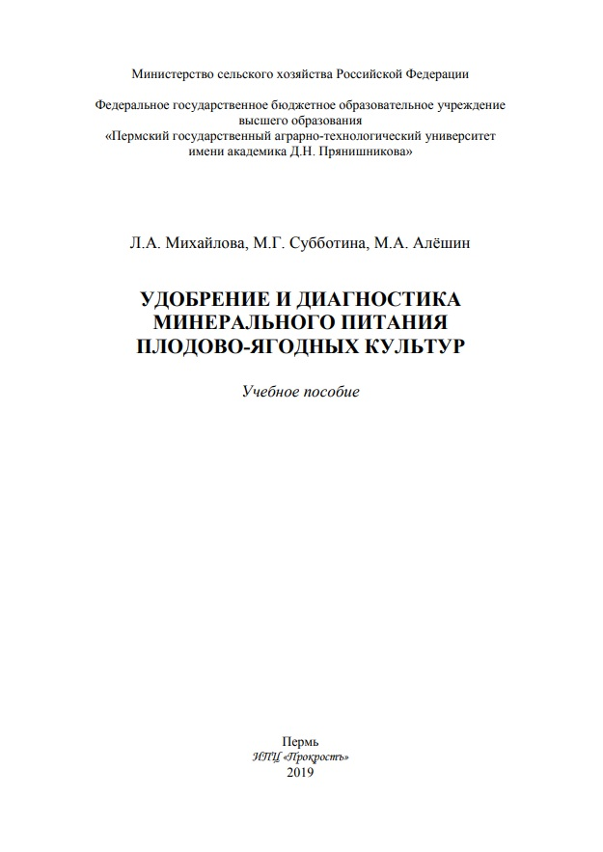
631.8 М 690 Михайлова, Л. А. Удобрение и диагностика минерального питания плодово-ягодных культур : учебное пособие / Л. А. Михайлова, М. Г. Субботина, М. А. Алешин ; Министерство сельского хозяйства Российской Федерации, Пермский государственный аграрно-технологический университет имени академика Д. Н. Прянишникова. - Пермь : Прокростъ, 2019. - 246 с.
Издание находится в:
кх (1), чз (1), чзлг (1), учаб (5)
Аннотация: В учебном пособии рассмотрены особенности питания и удобрения основных плодово-ягодных культур. Рассмотрены факторы, влияющие на эффективность удобрений. Отдельным разделом представлена информация по проведению почвенной и растительной диагностики минерального питания. Описаны методы расчета доз минеральных удобрений, приведены обоснованные дозы, сроки и способы применения удобрений под основные плодово-ягодные культуры с учетом их биологических особенностей, уровня планируемой урожайности и почвенных условий.

Slide 11
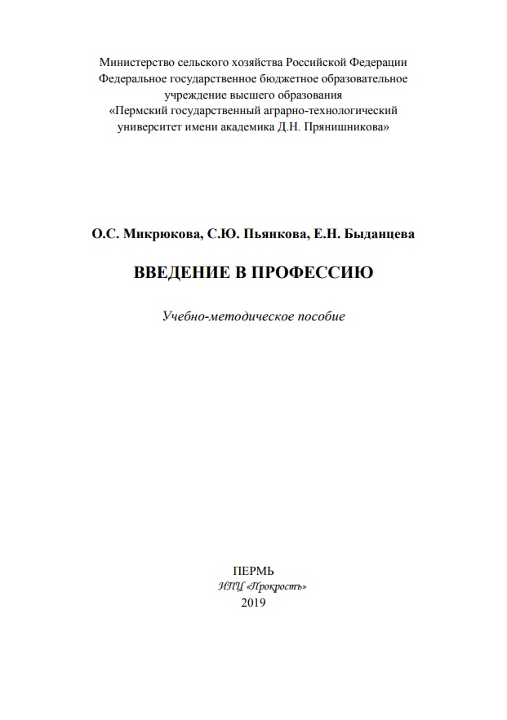
636 М 597 Микрюкова, О. С. Введение в профессию : учебно-методическое пособие / О. С. Микрюкова, С. Ю. Пьянкова, Е. Н. Быданцева ; Министерство сельского хозяйства Российской Федерации, Пермский государственный аграрно-технологический университет имени академика Д. Н. Прянишникова. - Пермь : Прокростъ, 2019. - 116 с.
Издание находится в:
кх (1), чзлг (1), ветаб (6)
Аннотация: В учебно-методическом пособии изложены материалы по истории зоотехнических наук с глубокой древности до современного периода. Рассмотрены вопросы приручения и одомашнивания животных, развития животноводства во времена всех общественных формаций, кормления животных, истории технологий отраслей животноводства, теоретические положения, лежащие в основе селекционного процесса в животноводстве, их роль в породообразовании; названы выдающиеся учёные, внесшие существенный вклад в создание и совершенствование зоотехнии.

Slide 12
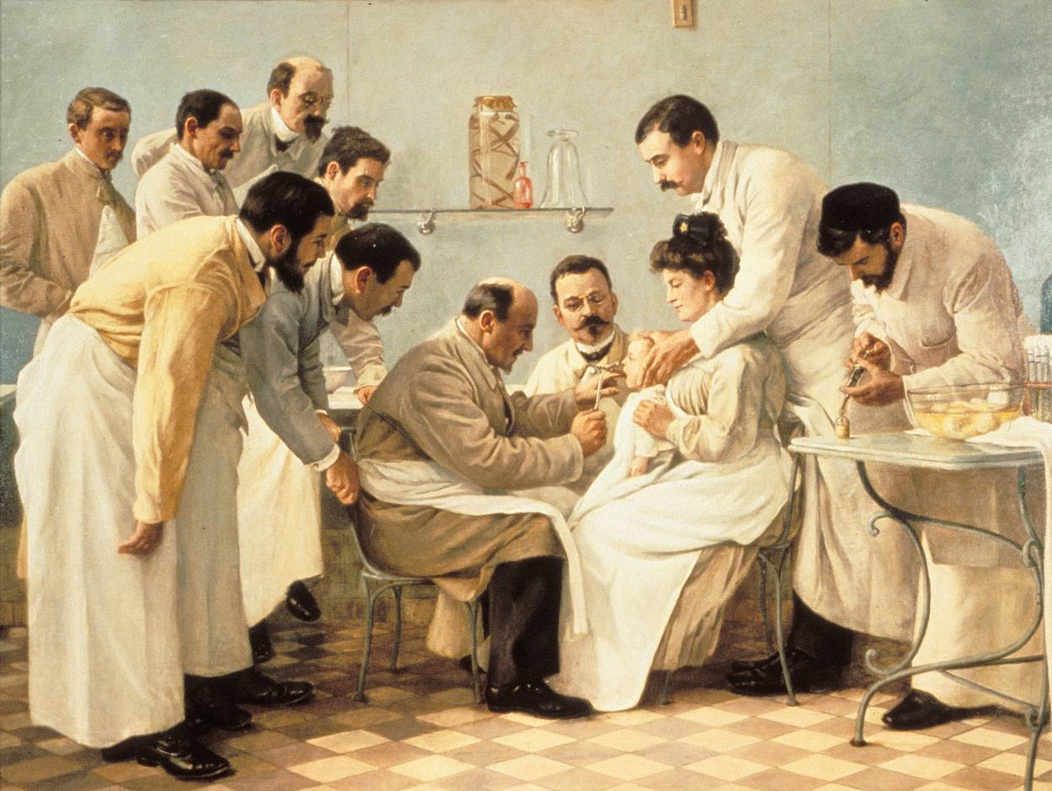
4. МЕДИЦИНА

Slide 13
5. ЭКОНОМИКА. БУХГАЛТЕРСКИЙ УЧЁТ.
УПРАВЛЕНИЕ ПРЕДПРИЯТИЕМ

Slide 14
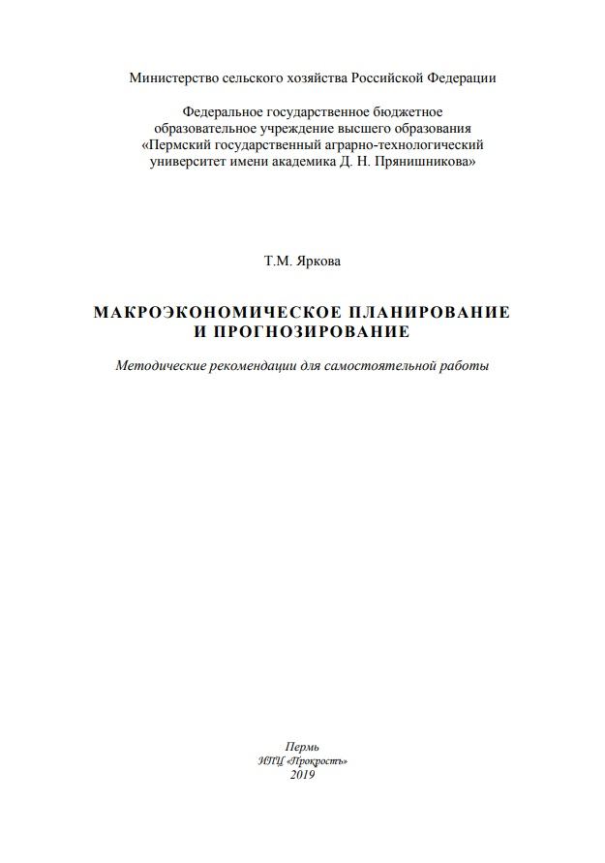
У Я 744 Яркова, Т. М. Макроэкономическое планирование и прогнозирование : методические рекомендации для самостоятельной работы / Т. М. Яркова ; Министерство сельского хозяйства Российской Федерации, Пермский государственный аграрно-технологический университет имени академика Д. Н. Прянишникова. - Пермь : Прокростъ, 2019. - 63 с.
Издание находится в:
чз (3), чзлг (2)
Аннотация: В методических рекомендациях для самостоятельной работы обучающихся по дисциплине «Макроэкономическое планирование и прогнозирование» представлены основные понятия и литература по каждой теме дисциплины; даны тесты, контрольные задания и методические рекомендации для решения их самостоятельно; указаны примерные темы рефератов и пр. Методические рекомендации для самостоятельной работы предназначены для обучающихся очной и заочной форм обучения по направлению подготовки 38.03.01 Экономика, направленность (профиль) «Экономика предприятий и организаций».

Slide 15
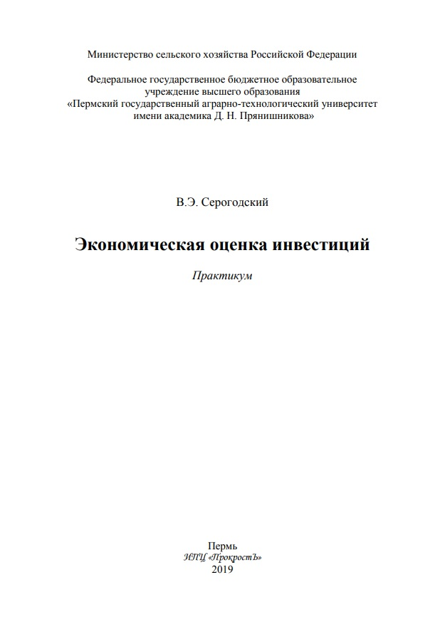
У9(2)26 С 329 Серогодский, В. Э. Экономическая оценка инвестиций : практикум / В. Э. Серогодский ; Министерство сельского хозяйства Российской Федерации, Пермский государственный аграрно-технологический университет имени академика Д. Н. Прянишникова. - Пермь : Прокростъ, 2019. - 36 с.
Издание находится в:
чз (3), чзлг (2)
Аннотация: В практикуме представлены планы и задания для практических занятий по темам дисциплины, а также литература, рекомендуемая для успешного освоения компетенций в рамках практических занятий. Практикум предназначен для обучающихся по очной и заочной формам обучения по направлению подготовки 38.03.01 Экономика, направленность (профиль) «Экономика предприятий и организаций».

Slide 16
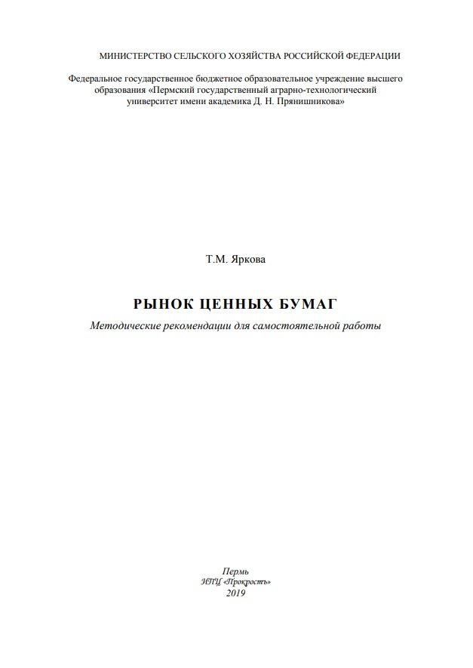
У9(2)26 Я 744 Яркова, Т. М. Рынок ценных бумаг : методические рекомендации для самостоятельной работы / Т. М. Яркова ; рец.: Е. А. Муратова, В. Э. Серогодский ; Министерство сельского хозяйства Российской Федерации, Пермский государственный аграрно-технологический университет имени академика Д. Н. Прянишникова. - Пермь : Прокростъ, 2019. - 63 с.
Издание находится в:
чз (3), чзлг (2)
Аннотация: В методических рекомендациях для самостоятельной работы обучающихся представлены основные понятия и литература по каждой теме дисциплины; даны тесты, контрольные задания и методические рекомендации для решения их самостоятельно; указаны примерные темы рефератов и пр. Методические рекомендации для самостоятельной работы предназначены для обучающихся очной и заочной форм обучения по направлению подготовки 38.03.01 Экономика, направленность (профиль) «Экономика предприятий и организаций».

Slide 17
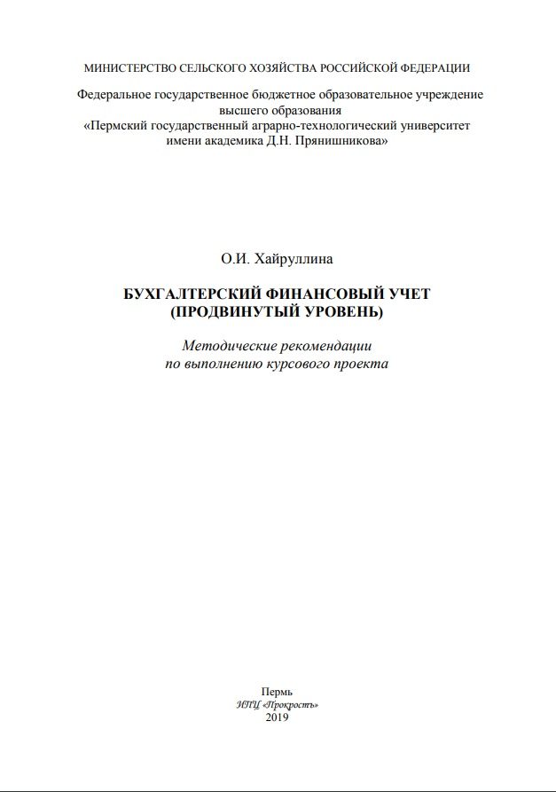
657 Х 156 Хайруллина, О. И. Бухгалтерский финансовый учет (продвинутый уровень) : методические рекомендации по выполнению курсового проекта / О. И. Хайруллина ; Министерство сельского хозяйства Российской Федерации, Пермский государственный аграрно-технологический университет имени академика Д. Н. Прянишникова. - Пермь : Прокростъ, 2019. - 31 с.
Издание находится в:
чз (3), чзлг (2)
Аннотация: В издании даны рекомендации по выполнению курсового проекта обучающимися по дисциплине «Бухгалтерский финансовый учет (продвинутый уровень)», список рекомендуемых источников, рекомендации по оформлению работы, нормативно-справочная информация. Рекомендованы для обучающихся очной и заочной форм обучения по направлению подготовки 38.04.01 Экономика, направленность (профиль) «Бухгалтерский учет и налогообложение».

Slide 18
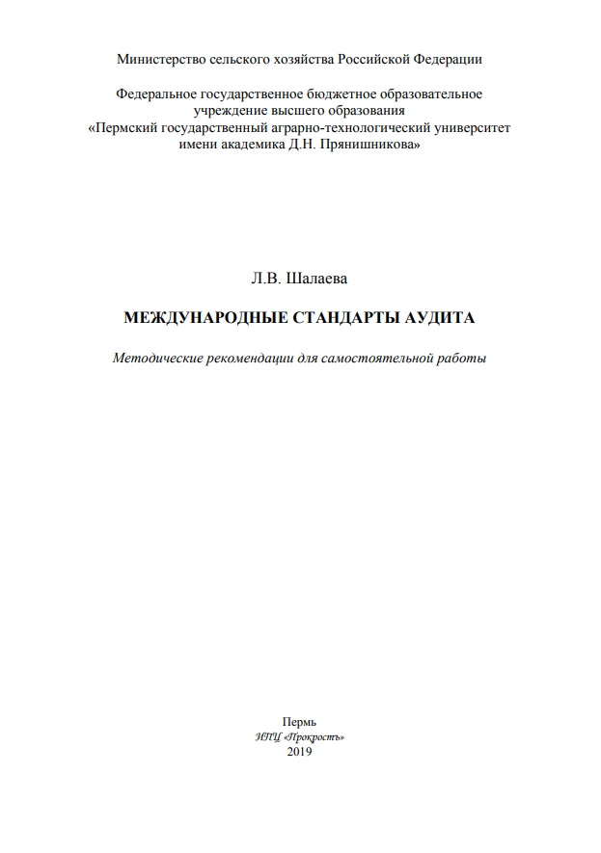
657 Ш 180 Шалаева, Л. В. Международные стандарты аудита : методические рекомендации для самостоятельной работы / Л. В. Шалаева ; Министерство сельского хозяйства Российской Федерации, Пермский государственный аграрно-технологический университет имени академика Д. Н. Прянишникова. - Пермь : Прокростъ, 2019. - 63 с.
Издание находится в:
чз (3), чзлг (2)
Аннотация: В методических рекомендациях для самостоятельной работы представлены задания для самостоятельной работы обучающихся по дисциплине «Международные стандарты аудита», в том числе вопросы для самоконтроля, тестовые задания. Представлен перечень рекомендуемых источников, в том числе электронных ресурсов. Рекомендованы для обучающихся очной и заочной форм обучения по направлению подготовки 38.04.01 Экономика, направленность (профиль) «Бухгалтерский учет и налогообложение».

Slide 19
6. ОБЩЕСТВЕННЫЕ И ГУМАНИТАРНЫЕ НАУКИ

Slide 20
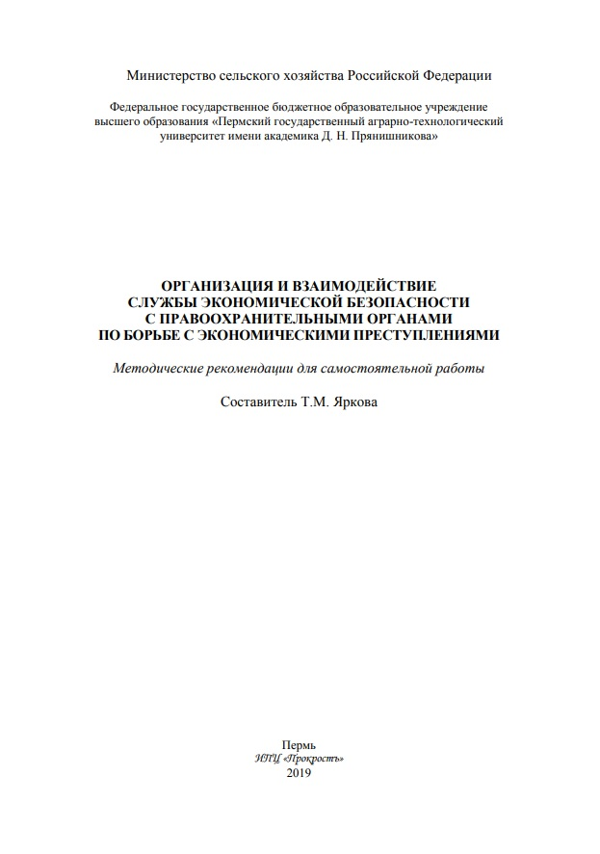
Х О-641 Организация и взаимодействие службы экономической безопасности с правоохранительными органами по борьбе с экономическими преступлениями : методические рекомендации для самостоятельной работы / Министерство сельского хозяйства Российской Федерации, Пермский государственный аграрно-технологический университет имени академика Д. Н. Прянишникова ; сост. Т. М. Яркова. - Пермь : Прокростъ, 2019. - 44 с.
Издание находится в:
чз (3), чзлг (2)
Аннотация: В методических рекомендациях для самостоятельной работы обучающихся представлены основные понятия и литература по каждой теме дисциплины; даны тесты, контрольные задания и методические рекомендации для решения их самостоятельно; указаны примерные темы рефератов и пр. Методические рекомендации для самостоятельной работы предназначены для обучающихся очной и заочной форм обучения по направлению подготовки 38.04.01 Экономика, направленность (профиль) «Экономическая безопасность».

Slide 21
7. КУЛЬТУРА. НАУКА. ОБРАЗОВАНИЕ. ПЕЧАТЬ. СМИ. ИСКУССТВО

Slide 22
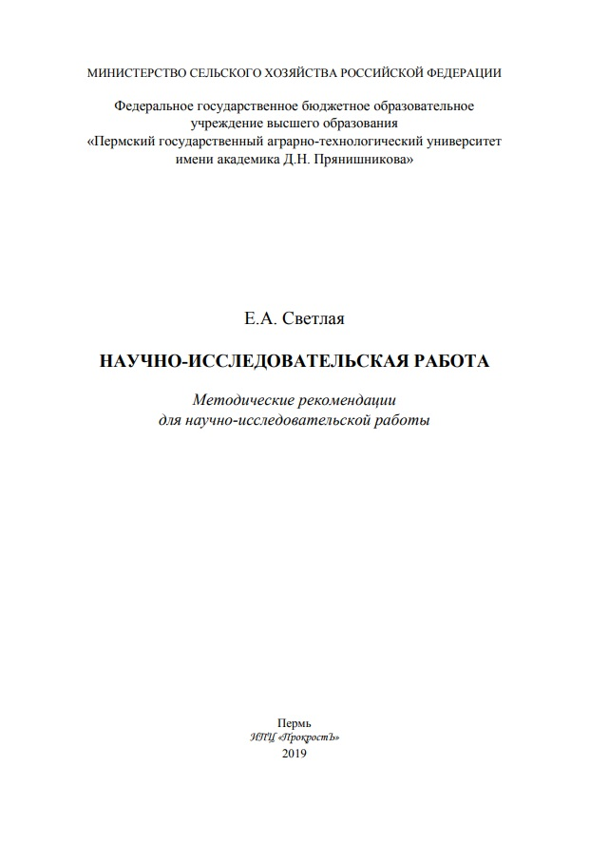
Ч С 243 Светлая, Е. А. Научно-исследовательская работа : методические рекомендации для научно-исследовательской работы / Е. А. Светлая ; Министерство сельского хозяйства Российской Федерации, Пермский государственный аграрно-технологический университет имени академика Д. Н. Прянишникова. - Пермь : Прокростъ, 2019. - 39 с.
Издание находится в:
чз (3), чзлг (2)
Аннотация: В методических рекомендациях для научно-исследовательской работы представлены основные положения по организации, подготовке и проведению научно-исследовательской работы, изложены требования по структурированию и оформлению отчета по результатам научных исследований, а также определена степень соответствия всем заявленным критериям в рабочей программе "Научно-исследовательская работа" по направлению подготовки 38.04.01 Экономика, направленность (профиль) "Бухгалтерский учет и налогообложение".

Slide 23
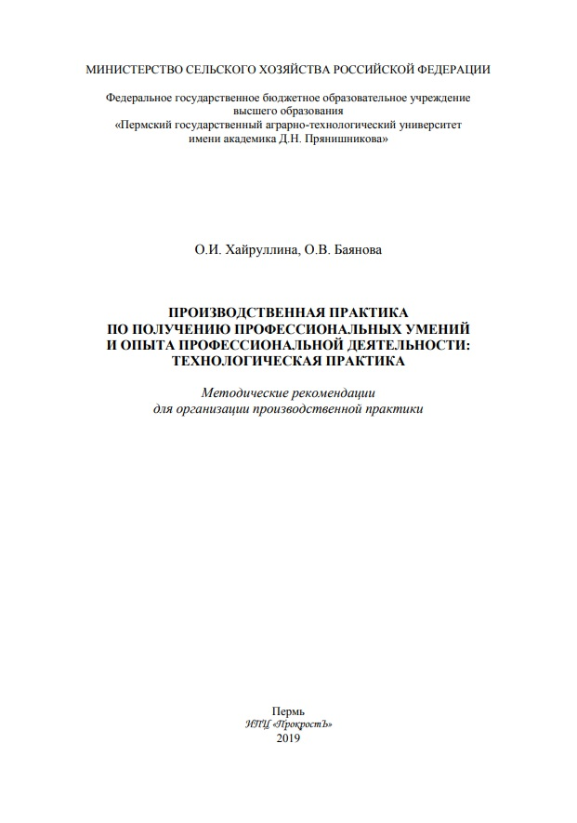
Ч Х 156 Хайруллина, О. И. Производственная практика по получению профессиональных умений и опыта профессиональной деятельности: технологическая практика : методические рекомендации для организации производственной практики / О. И. Хайруллина, О. В. Баянова ; рец.: С. А. Черникова, Е. А. Светлая ; Министерство сельского хозяйства Российской Федерации, Пермский государственный аграрно-технологический университет имени академика Д. Н. Прянишникова. - Пермь : Прокростъ, 2019. - 31 с.
Издание находится в:
чз (3), чзлг (2)
Аннотация: Методические рекомендации направлены на оказание методической помощи обучающимся наиболее эффективно освоить программу практики. Учебное издание предназначено для прохождения производственной практики по получению профессиональных умений и опыта профессиональной деятельности обучающимися очной и заочной форм обучения по направлению подготовки 38.04.01 Экономика, направленность (профиль) «Бухгалтерский учет и налогообложение».

Slide 24
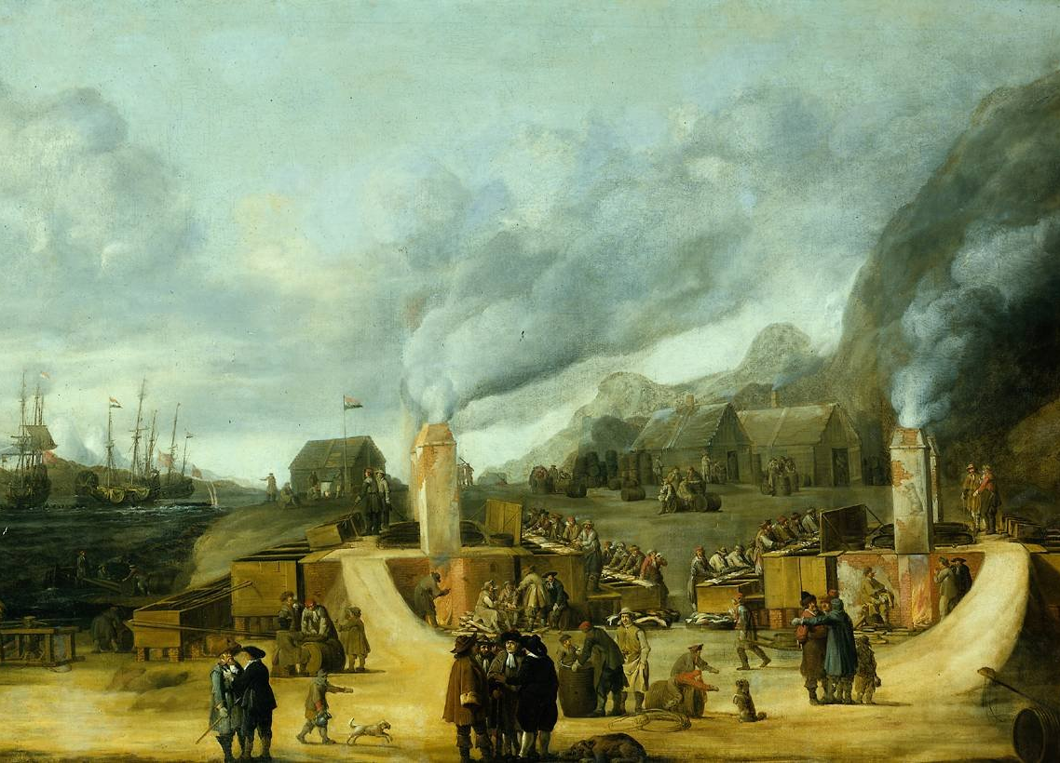
8. ОТРАСЛИ ПРОМЫШЛЕННОСТИ. ТЕХНОЛОГИЯ
ПЕРЕРАБОТКИ ПРОДУКЦИИ

Slide 25
9. ЯЗЫКОЗНАНИЕ. ЛИТЕРАТУРОВЕДЕНИЕ.
ХУДОЖЕСТВЕННАЯ ЛИТЕРАТУРА

Slide 26
10. ЛИТЕРАТУРА УНИВЕРСАЛЬНОГО СОДЕРЖАНИЯ. БИОГРАФИИ

